Slide 1
Notes:
안녕하십니까! 마이데이터 기반 카드 추천 서비스 발표를 맡게 된 조재희라고 합니다. 발표 시작하겠습니다!

Slide 2
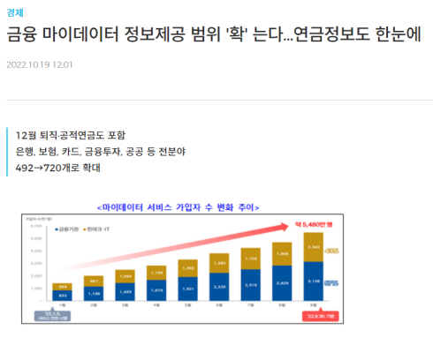
Notes:
첫 번째로 프로젝트 배경입니다. 마이데이터 산업이 크게 성장하고 있고, 비대면 서비스가 확산하면서 현금의 사용이 줄고 카드의 사용이 확대 되고 있다는 점에 주목했습니다. 카드 혜택에 대한 관심도 또한
증가하는 추세입니다. 그래서 카드 추천 서비스를 기획하게 되었습니다. 제 로고는 FIN 테크의 FIN과 찾아주는 돋보기 FINDER의 결합으로 탄생하게 되었습니다!

Slide 3
Notes:
제가 프로젝트를 진행하면서 중점을 둔 부분은 크게 두 가지입니다.
손님의 관점에서 개인 소비데이터를 기반으로 카드혜택을 계산해서 맞춤 카드를 추천해주는 부분,
손님들의 소비데이터를 기반으로 군집분석 후에 그 군집의 특성을 어떻게 시각화하고 나타낼지였습니다.

Slide 4
Notes:
프로젝트 개요입니다. 저는 가상의 고객/ 카드/ 소비데이터를 생성하고, 하나카드에 등록된 약 40개의 카드를 DB에 등록했습니다.
ORACLE 프로시저와 뷰를 이용해 각 개인의 카드 혜택을 계산했고. 마지막으로 R을 이용해 소비데이터를 기반으로 군집분석을 진행했습니다

Slide 5
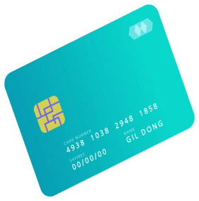
Notes:
가상의 데이터를 생성한 과정입니다.
통계청의 KOSIS에서 제공하는 통계를 바탕으로 Python의 fakers 라이브러리와 난수를 이용해 20~80세 까지 약 고객 15000명을 대상으로 고객의 데이터를 생성했고 손님들에게 40개의 하나카드를 랜덤하게 부여를 했습니다.
그리고 소비데이터를 일회성 지출과 반복지출 가맹점 비가맹점 연령별과 성별별에 따라 소비 가중치를 부여를 했습니다.

Slide 6
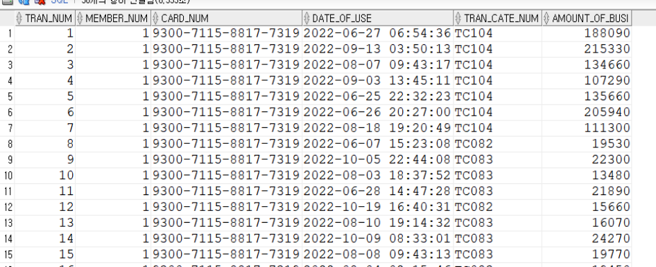
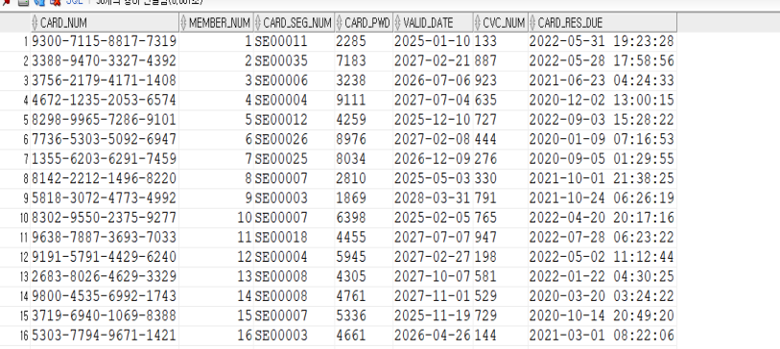
Notes:
데이터 생성 결과입니다.

Slide 7
Notes:
다음은 군집 분석의 과정입니다.
손님의 3개월 치 소비데이터를 기준으로 전 처리 후 PVOT과 PCA로 차원을 축소하고 K-MEANS-CLUSTERING을 이용해 군집분석을 진행했습니다.

Slide 8
Notes:
손님 서비스입니다. 손님은 카드 추천 서비스와 혜택 조회 기능을 이용할 수 있습니다.

Slide 9
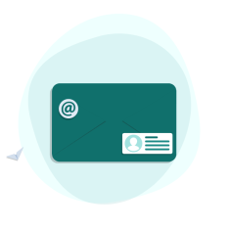
Notes:
다음은 관리자입니다. 관리자는 고객 분석 기능과 카드 상품 등록이 가능합니다.

Slide 10
Notes:
다음은 서비스 아키텍쳐입니다.

Slide 11
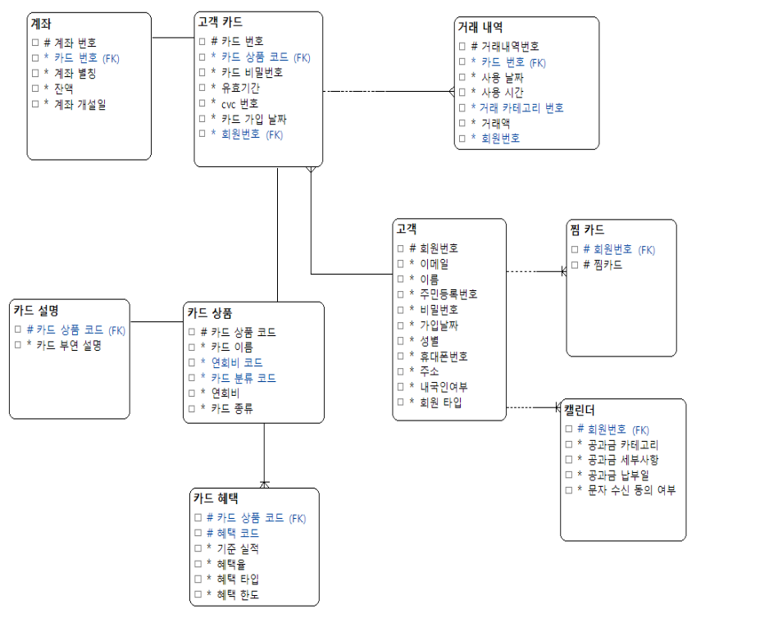
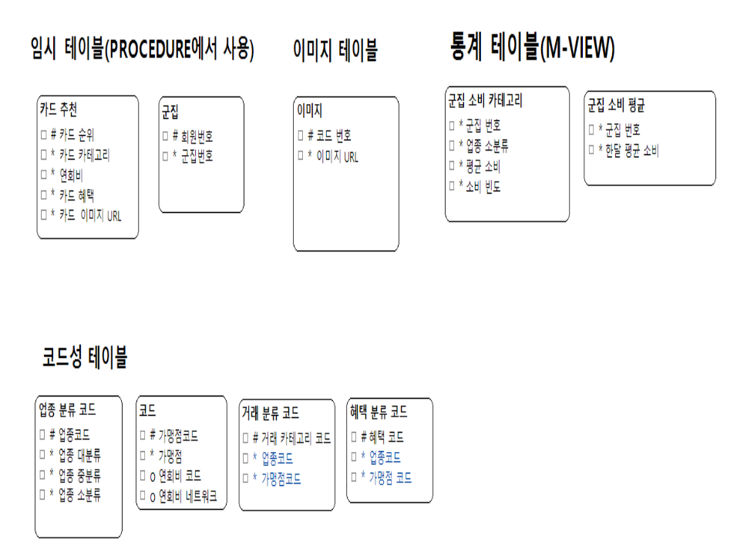

Slide 12
Notes:
다음은 사용 기술입니다. WEB SOCKET과 메일 문자 API를 이용해 상품 홍보와 알림에 이용했고,
ORACLE의 PROCEDURE VIEW CURSOR를 이용해 카드 혜택을 계산했습니다.
그리고 하이차트로 시각화와 정보 전달에 활용을 했습니다.

Slide 13
Notes:
다음은 성능 개선입니다.
데이터의 양이 많아지면 많아질수록 쿼리문의 실행에 걸리는 시간이 길어졌습니다.
저는 INDEX와 M-VIEW를 이용해 성능을 개선했습니다.

Slide 14
Notes:
다음은 시연 시나리오입니다.
스포츠와 게임을 즐겨하는 직장인 28세 남성과 관리자를 구분해 영상을 시연하겠습니다.

Slide 16
Notes:
프로젝트 보완 사항입니다.
다양한 변수를 추가해 혜택을 세분화해서 손님에게 제공하고 싶고, 실제 데이터를 사용해
군집분석을 통한 정확한 INSIGHT를 도출해보고 싶습니다.

Slide 17
Notes:
마지막으로 프로젝트 후기입니다.
제가 처음 비전공자로써 개발을 배울 때 마치 망망 대해를 걷는 기분이었습니다.
모든 게 생소했고 낯설었지만 광명융합기술원에서 힘차게 첫 발자국을 내딛었다고 확신합니다.
저에게 교육의 기회를 주신 하나금융 티아이에 진심으로 감사를 드립니다.
감사합니다!

Slide 18
